Slide 1
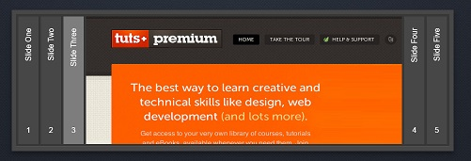

案件番号-0002 メニューバーの追加
現在、メニューが1の状態であるため、JQuaryを利用し、2のようなメニューにする。
これにより、今まで不足していた新規登録の画面などに遷移しやすくする。
1
2

